Slide 1
프로젝트명 | 스터디카페 통합 예약 시스템 구축 | 작성자 | BOB | 작성일자 | 2019-06-29
화면 |  | Ver. | 1.0 | Page
메인페이지
- 1 -
홈화면
LOGO
회원가입
로그인
SITE MAP
의사결정/이슈 사항
1. 홍보용 이미지 - 홍보용 이미지에는 이벤트관련 이미지를 삽입
스투더픽 소개 | 카페예약 | 스투더 | 프로모션 | 맛집 찾기 | 고객지원
Text
Visual Image
Do Study
Image
③
Sutdy Together
Image
실시간 채팅 상담
CHAT BOT
안녕하세요 피커님!
도움이 필요한 부분이
있으신가요?
검토 결과
CONTENTS
홍보용 Image
1
전송

Slide 2
프로젝트명 | 스터디카페 통합 예약 시스템 구축 | 작성자 | BOB | 작성일자 | 2019-06-29
 |  | Ver. | 1.0 | Page
화면
웹사이트 소개
- 2 -
홈화면
LOGO
회원가입
로그인
SITE MAP
의사결정/이슈 사항
스투더픽 소개 | 카페예약 | 스투더 | 프로모션 | 맛집 찾기 | 고객지원
팀원 사진
Image
검토 결과
1. 팀원사진 제작과정 이유등 - 포트폴리오 용으로 제작(성빈님 형…)
제작 과정 제작 이유
Text

Slide 3

프로젝트명 | 스터디카페 통합 예약 시스템 구축 | 작성자 | BOB | 작성일자 | 2019-06-29
화면 |  | Ver. | 1.0 | Page
프로젝트명 | 스터디카페 통합 예약 시스템 구축 | 작성자 | BOB | 작성일자 | 2019-06-29
화면 |  | Ver. | 1.0 | Page
- 3 -
로그인
- 3 -
홈화면
홈화면
참여하기>로그인
의사결정/이슈 사항
회원가입
의사결정/이슈 사항
사업자 선택 후 회원가입을 클릭하면 사업자 회원가입 페이지로 이동하고, 로그인을 클릭하면 사업자 로그인이 진행됩니다.
회원가입
로그인
로그인
SITE MAP
LOGO
SITE MAP
LOGO
스투더픽 소개 | 카페예약 | 스투더 | 프로모션 | 맛집찾기 | 고객지원
스투더픽 소개 | 카페예약 | 스투더 | 프로모션 | 맛집 찾기 | 고객지원
1
스투더픽
개인
사업자
아이디/이메일
비밀번호
아이디 저장
Login
검토 결과
검토
LoginView
카카오톡 ID 로그인
회원가입 >
아이디 찾기 >
비밀번호 찾기 >

Slide 4
프로젝트명 | 스터디카페 통합 예약 시스템 구축 | 작성자 | BOB | 작성일자 | 2019-06-29
 |  | Ver. | 1.0 | Page
화면
- 4 -
- 4 -
사업자 마이 페이지 – 사업자정보수정 -
- 4 -
홈화면
홈화면
홈화면
회원가입 페이지
의사결정/이슈 사항
의사결정/이슈 사항
LOGO
회원가입
로그인
SITE MAP
의사결정/이슈 사항
LOGO
LOGO
스투더픽 소개 | 카페예약 | 스투더 | 프로모션 | 맛집찾기 | 고객지원
사업자 회원가입 이후 업체등록 안내
스투더픽 소개 | 카페예약 | 스투더 | 프로모션 | 맛집찾기 | 고객지원
스투더픽 소개 | 카페예약 | 스투더 | 프로모션 | 맛집 찾기 | 고객지원
아이디 찾기
이름
본인확인 질문 | 질문 답
라이언
초등학교이름은?
라이초
확인
취소
검토 결과
검토 결과
검토 결과
Answer
회원님의 ID는 lion9421 입니다.
확인
-
-

Slide 5
프로젝트명 | 스터디카페 통합 예약 시스템 구축 | 작성자 | BOB | 작성일자 | 2019-06-29
 |  | Ver. | 1.0 | Page
화면
- 5 -
- 5 -
사업자 마이 페이지 – 사업자정보수정 -
- 5 -
홈화면
홈화면
홈화면
회원가입 페이지
의사결정/이슈 사항
의사결정/이슈 사항
LOGO
회원가입
로그인
SITE MAP
의사결정/이슈 사항
LOGO
LOGO
스투더픽 소개 | 카페예약 | 스투더 | 프로모션 | 맛집찾기 | 고객지원
사업자 회원가입 이후 업체등록 안내
스투더픽 소개 | 카페예약 | 스투더 | 프로모션 | 맛집찾기 | 고객지원
스투더픽 소개 | 카페예약 | 스투더 | 프로모션 | 맛집 찾기 | 고객지원
비밀번호 찾기
이름
아이디
본인확인 질문 | 질문 답
라이언
lion9421
초등학교이름은?
라이초
확인
취소
검토 결과
검토 결과
검토 결과
Answer
회원님의 PWD는 lili000 입니다.
확인
-
-
-
-

Slide 6
프로젝트명 | 스터디카페 통합 예약 시스템 구축 | 작성자 | BOB | 작성일자 | 2019-06-29
화면 |  | Ver. | 1.0 | Page
회원가입
- 6 -
홈화면
회원가입 페이지
LOGO
회원가입
로그인
SITE MAP
의사결정/이슈 사항
스투더픽 소개 | 스터디카페 | 스투더 | 프로모션 | 맛집 찾기 | 고객지원
회원 가입 완료 시 나타나는 안내 메시지
회원가입
1
개인 회원가입
사업자 회원가입
이름
피커네임(닉네임)
휴대전화
사는 지역
이메일
아이디
비밀번호
비밀번호 확인 | 6~15자리의 영문 및 숫자 사용
본인확인 질문 | 질문 답 본인확인 질문 선택 : 본인확인 질문은 아이디 분실 시 본인확인을 위하여 필수적으로 입력되는 정보입니다. 신원 확인을 위한 수단이므로 질문과 답을 신중하게 선택하시고 잘 관리해주세요.
닉네임 중복체크
선택
-
-
선택
선택
@
선택하세요
아이디 중복체크
6~15자리의 영문 및 숫자 사용
검토 결과
SignupCustView
6~15자리의 영문 및 숫자 사용
일치
선택
2
환영합니다 지금 바로 업체를 등록하시겠습니까?
-
-
업체등록
회원가입
취소
피커가 되신 것을 환영합니다
메인으로

Slide 7
프로젝트명 | 스터디카페 통합 예약 시스템 구축 | 작성자 | BOB | 작성일자 | 2019-06-29
화면 |  | Ver. | 1.0 | Page
마이페이지>개인정보수정
- 7 -
홈화면
개인마이페이지>개인정보 수정
LOGO
MY PAGE
로그아웃
SITE MAP
의사결정/이슈 사항
스투더픽 소개 | 스터디카페 | 스투더 | 프로모션 | 맛집 찾기 | 고객지원
개인정보 수정은 기존에 등록한 정보가 자동으로 입력되어 나타납니다.
개인정보 수정
1
이름 | ㅍ
피커네임(닉네임)
휴대전화
사는 지역
이메일
아이디
비밀번호
비밀번호 확인 | 6~15자리의 영문 및 숫자 사용
본인확인 질문 | 질문 답 본인확인 질문 선택 : 본인확인 질문은 아이디 분실 시 본인확인을 위하여 필수적으로 입력되는 정보입니다. 신원 확인을 위한 수단이므로 질문과 답을 신중하게 선택하시고 잘 관리해주세요.
라이언
라이라이
닉네임 중복체크
010
-
1234
-
5678
서울
마포
lion99
@
bit.com
선택하세요
lion9421
아이디 중복체크
6~15자리의 영문 및 숫자 사용
검토 결과
UpdateCustView
● ● ● ● ● ● ●
6~15자리의 영문 및 숫자 사용
● ● ● ● ● ● ●
일치
-
-
수정
취소

Slide 8
프로젝트명 | 스터디카페 통합 예약 시스템 구축 | 작성자 | BOB | 작성일자 | 2019-06-29
화면 |  | Ver. | 1.0 | Page
스터디카페 > 스터디카페 목록
- 8 -
홈화면
스터디카페 목록 게시판
LOGO
회원가입
로그인
SITE MAP
의사결정/이슈 사항
스투더픽 소개 | 스터디카페 | 스투더 | 프로모션 | 맛집 찾기 | 고객지원
기본값으로 사용자의 주소지가 선택된 상태에서 카페 목록을 보여줍니다.
평점은 별로 보여집니다.
예) ★★★★☆
스터디카페 목록
1
지역
시/도
구
카페
카페명
검색
카페1
◎ 판매순 ◎평점순 ◎최저가순 ◎최고가순
사진
가격
영업시간
전화번호
카페위치
평점
2
검토 결과
ListCafeView
카페2
사진
가격
영업시간
전화번호
카페위치
평점
카페3
사진
가격
영업시간
전화번호
카페위치
평점

Slide 9

프로젝트명 | 스터디카페 통합 예약 시스템 구축 | 작성자 | BOB | 작성일자 | 2019-06-29
 |  | Ver. | 1.0 | Page
화면
스터디카페 상세>예약
- 9 -
홈화면
카페예약 > 상세페이지 > 예약하기(개인 좌석)
LOGO
회원가입
로그인
SITE MAP
의사결정/이슈 사항
개인좌석 예약선택 시 보이는 화면
00시~24시 까지 볼 수 있는 타임테이블
실시간으로 잔여 좌석 현황을 볼 수 있음
이용권은 현재 스터디카페의 개인좌석 이용시스템에 대한 설명이후 쿠폰식으로 발급.
스투더픽 소개 | 스터디카페 | 스투더 | 프로모션 | 맛집 찾기 | 고객지원
스터디카페
이미지
스터디카페 이름
카페 시설정보 한 줄 소개
판매가격(최저가) 부터
위치 및 영업시간
전화번호
판매수량
평점 및 상품후기 개수
상세위치
서울시 마포구 신수동
검토 결과
DetailCafeView
이용권
Ex) 1인 @시간 @@원
룸 예약하기
이용권 구매
카페설명 | 카페문의 | 사용리뷰 | 취소/환불규정
1
이용관련공지
다음페이지 계속

Slide 10
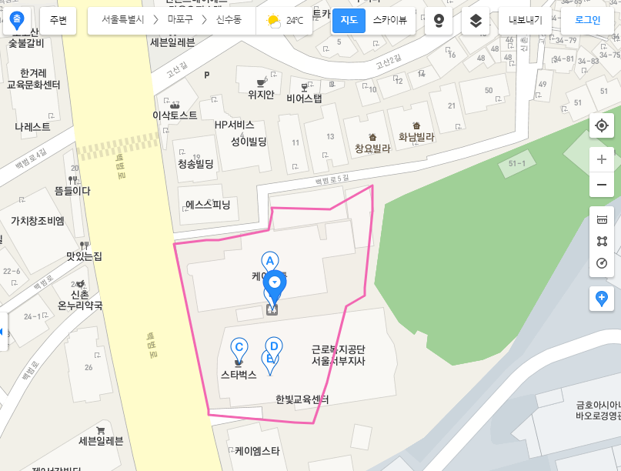
프로젝트명 | 스터디카페 통합 예약 시스템 구축 | 작성자 | BOB | 작성일자 | 2019-06-29
 |  | Ver. | 1.0 | Page
화면
스터디카페 상세>예약
- 10 -
홈화면
카페예약 > 상세페이지 > 예약하기(개인 좌석)
LOGO
회원가입
로그인
SITE MAP
의사결정/이슈 사항
개인좌석 예약선택 시 보이는 화면
00시~24시 까지 볼 수 있는 타임테이블
실시간으로 잔여 좌석 현황을 볼 수 있음
이용권은 현재 스터디카페의 개인좌석 이용시스템에 대한 설명이후 쿠폰식으로 발급.
스투더픽 소개 | 스터디카페 | 스투더 | 프로모션 | 맛집 찾기 | 고객지원
스터디카페
스터디카페 이름
카페 상세위치 - 서울시 마포구 신수동
검토 결과
DetailCafeView
뒤로
다음페이지 계속

Slide 11
프로젝트명 | 스터디카페 통합 예약 시스템 구축 | 작성자 | BOB | 작성일자 | 2019-06-29
화면 |  | Ver. | 1.0 | Page
- 11 -
스터디카페 > 스터디카페 목록
- 11 -
스터디카페상세 – 업체설명 탭
홈화면
스터디카페 목록 게시판
LOGO
MY PAGE
로그아웃
SITE MAP
의사결정/이슈 사항
카페설명 탭을 클릭하면 표시되는 내용
스투더픽 소개 | 스터디카페 | 스투더 | 프로모션 | 맛집 찾기 | 고객지원
카페설명 | 카페문의 | 사용리뷰 | 취소/환불규정
1
이용관련공지
카페시설 이미지
검토 결과
DetailCafeView – (탭: detail)
업체 정보
위치(지도첨부)
이전페이지 연장

Slide 12
스터디카페 상세 > 문의 탭
스투더픽 소개 | 스터디카페 | 스투더 | 프로모션 | 맛집 찾기 | 고객지원
카페문의 탭을 클릭하면 표시되는 내용
궁금한 사항을 입력하고 등록하기 버튼을 클릭하면 하단에 문의 글 등록(로그인 필요)
비밀 글로 문의하기를 체크하면 등록된 글이 관리자에게만 보이도록 전환
댓글쓰기 클릭 시 문의 글에 대한 댓글이 등록되며 댓글보기 클릭 시 문의 글에 대한 댓글 확인가능
1
카페설명 | 카페문의 | 사용리뷰 | 취소/환불규정
2
궁금한 사항을 물어보세요
등록하기
비밀 글로 문의하기
3
문의 글1
4
댓글보기
댓글쓰기
DetailCafeView - inq
문의 글2
댓글보기
댓글쓰기
이전페이지 연장

Slide 13

스터디카페상세 > 리뷰 탭
스투더픽 소개 | 스터디카페 | 스투더 | 프로모션 | 맛집 찾기 | 고객지원
사용리뷰 탭을 클릭하면 표시되는 내용
카페 평균 만족도는 별점으로 표시되며 리뷰 작성하기를 클릭하면 구매내역 페이지로 이동(로그인 필요).
고객들이 후기와 함께 사진을 등록하면 사용자에 관계없이 등록된 모든 사진이 표시
1
카페설명 | 카페문의 | 사용리뷰 | 취소/환불규정
2
상품 평균 만족도 (별점)
리뷰를 작성해주세요.
리뷰 등록
3
이미지1
이미지2
이미지3
DetailCafeView - review
별점
답글보기
답글 등록
후기1
별점
답글보기
답글 등록
후기2
이전페이지 연장

Slide 14
스터디카페 상세 > 취소·환불 탭
스투더픽 소개 | 스터디카페 | 스투더 | 프로모션 | 맛집 찾기 | 고객지원
취소/환불규정 탭을 클릭하면 표시되는 화면입니다.
1
카페설명 | 카페문의 | 사용리뷰 | 취소/환불규정
상품정보 제공고시
DetailCafeView - policcy
취소/환불 정보
이전페이지 연장

Slide 15
프로젝트명 | 스터디카페 통합 예약 시스템 구축 | 작성자 | BOB | 작성일자 | 2019-06-29
 |  | Ver. | 1.0 | Page
화면
스터디카페 상세>예약
- 15 -
홈화면
카페예약 > 상세페이지 > 예약하기
LOGO
MY PAGE
로그아웃
SITE MAP
의사결정/이슈 사항
스투더픽 소개 | 스터디카페 | 스투더 | 프로모션 | 맛집 찾기 | 고객지원
룸 예약하기 선택 시 보이는 화면
< 버튼 : 지난달 보기
> 버튼 : 다음달 보기
스투더픽 소개 | 카페예약 | 스투더 | 프로모션 | 맛집찾기 | 고객지원
1
스터디카페 이름 - 스터디룸 예약
예약날짜
2
< 2019년 7월 >
일 | 월 | 화 | 수 | 목 | 금 | 토
30 | 1 | 2 | 3 | 4 | 5 | 6
7 | 8 | 9 | 10 | 11 | 12 | 13
14 | 15 | 16 | 17 | 18 | 19 | 20
21 | 22 | 23 | 24 | 25 | 26 | 27
28 | 29 | 30 | 31 | 1 | 2 | 3
검토 결과
ReserDateView
취소
다음 >

Slide 16
스터디카페 상세 > 예약
스투더픽 소개 | 스터디카페 | 스투더 | 프로모션 | 맛집 찾기 | 고객지원
: 예약된 상태 (예약불가)
: 예약 가능한 상태
스터디카페 이름 - 스터디룸 예약
사용인원
룸 현황 및 예약
1
명
1
시간 | 룸1 | 룸2 | 룸3 | 룸4
00:00~
01:00~
02:00~
03:00~
04:00~
05:00~
06:00~
07:00~
08:00~
09:00~
10:00~
11:00~
시간 | 룸1 | 룸2 | 룸3 | 룸4
12:00~
13:00~
14:00~
15:00~
16:00~
17:00
18:00~
19:00~
20:00~
21:00~
22:00~
23:00~
ReserTimeView
< 뒤로
취소
다음 >

Slide 17
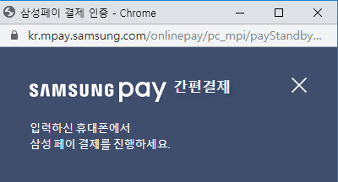
프로젝트명 | 스터디카페 통합 예약 시스템 구축 | 작성자 | BOB | 작성일자 | 2019-06-29
 |  | Ver. | 1.0 | Page
화면
스터디카페 상세 > 예약
- 17 -
홈화면
카페예약 > 상세페이지 > 예약하기(개인 좌석)
LOGO
MY PAGE
로그아웃
SITE MAP
의사결정/이슈 사항
구매이용권,
스투더픽 소개 | 스터디카페 | 스투더 | 프로모션 | 맛집 찾기 | 고객지원
스터디카페이름 – 결제(삼성페이)
생년월일(8자리 숫자)
내국인
예: 19801010
검토 결과
PayView
휴대전화번호(숫자만 입력)
통신사
예: 01012345678
성별/이름
남
여
이름 입력
인증코드 보내기

Slide 18
프로젝트명 | 스터디카페 통합 예약 시스템 구축 | 작성자 | BOB | 작성일자 | 2019-06-29
 |  | Ver. | 1.0 | Page
화면
스터디카페 상세>예약확인
- 18 -
홈화면
카페예약 > 상세페이지 > 예약하기 > 예약확인
LOGO
MY PAGE
로그아웃
SITE MAP
의사결정/이슈 사항
예약인원 * 예약시간을 계산해서 가격을 도출해 냅니다.
스투더픽 소개 | 카페예약 | 스투더 | 프로모션 | 맛집찾기 | 고객지원
스투더픽 소개 | 스터디카페 | 스투더 | 프로모션 | 맛집 찾기 | 고객지원
카페 예약 – 확인
카페명 | 카페명
예약날짜 | 예약날짜
예약시간 | 예약시간
예약인원 | 예약인원
예약룸 | 예약좌석
가격 | 가격
검토 결과
ReserConfirmView
확인
마이페이지 이동

Slide 19
프로젝트명 | 스터디카페 통합 예약 시스템 구축 | 작성자 | BOB | 작성일자 | 2019-06-29
화면 |  | Ver. | 1.0 | Page
스투더 목록
- 19 -
홈화면
스투더(모임)게시판
LOGO
회원가입
로그인
SITE MAP
의사결정/이슈 사항
사용자가 지역을 설정합니다
스투더 명을 알고 있거나 관심 키워드로 검색합니다.
스투더를 이용하는 사용자들의 최다검색키워드 입니다.
최다키워드 다음 인기 순으로 키워드를 나열합니다.
지역별 최다키워드를 나열합니다.
스투더픽 소개 | 스터디카페 | 스투더 | 프로모션 | 맛집 찾기 | 고객지원
스투더 찾기 스투더 개설
1
스투더 목록
지역
시/도
구
스투더
스투더명, 관심키워드
검색
4
#인기키워드2
3
#인기키워드1
#전체최다키워드
검토 결과
ListStdView
5
#인기키워드3
#지역키워드2
#인기키워드4
#지역키워드1
#지역키워드3
#지역키워드4

Slide 20
프로젝트명 | 스터디카페 통합 예약 시스템 구축 | 작성자 | BOB | 작성일자 | 2019-06-29
화면 |  | Ver. | 1.0 | Page
스투더 목록
- 20 -
홈화면
스투더(모임)게시판
LOGO
회원가입
로그인
SITE MAP
의사결정/이슈 사항
스투더(모임게시판) 상단부 입니다.
모임명 입니다.
참여하기 버튼을 누르면 사용자는 로그인여부에 따라 다음페이지가 나뉩니다.
*본 페이지는 모임참여신청의 순서를 위해 만든
가상 페이지입니다.
*스투더 모임 목록 조회는 성빈님 담당이라 언제든 변경될 수 있습니다.
스투더픽 소개 | 카페예약 | 스투더 | 프로모션 | 맛집 찾기 | 고객지원
스투더 찾기 스투더 개설
1
스투더 목록
2
스투더1
사진
모임명
스터디시작 및 종료일
모집마감일
모집현황
조회수
3
참여하기
스투더2
사진
모임명
스터디시작 및 종료일
모집마감일
모집현황
조회수
검토 결과
ListStdView
참여하기
스투더3
사진
모임명
스터디시작 및 종료일
모집마감일
모집현황
조회수
참여하기

Slide 21
프로젝트명 | 스터디카페 통합 예약 시스템 구축 | 작성자 | BOB | 작성일자 | 2019-06-29
 |  | Ver. | 1.0 | Page
화면
스투더 상세
- 21 -
홈화면
스투더 상세페이지
LOGO
1
MY PAGE
로그아웃
SITE MAP
의사결정/이슈 사항
로그인 상태표시
스투더 모임개설에서 받아온 정보들을 불러옵니다.
모집중/마감임박/마감 상태를 표시합니다.
현재 신청인원의 수를 나타냅니다. 정원에 가까운 숫자가 되면 3의 모집상태에 반영이 됩니다.
스투더개설자가 설정한 정원에 도달하면 더 이상 신청을 받지 않도록 변경(?) 됩니다.
스투더 개설자가 입력한 내용들을 차례대로 보여줍니다.
회비와 관련된 규정에 대한 설명입니다.(스크롤바 기능이 있는 textarea 구현)
스투더픽 소개 | 카페예약 | 스투더 | 프로모션 | 맛집 찾기 | 고객지원
스투더 찾기 스투더 개설
스투더
2
이미지
스투더이름
3
모집상태
스투더 한줄소개
(회비)
스투더 기간
스투더 시간
스투더 장소
스투더 정원
스투더개설자(닉네임)
5
검토 결과
DetailStdView
4
신청가능여부
해시 태그
현재신정자수 _____
#지역, #주제, #주제2
6
스투더내용
7
스투더개설자 간략소개

Slide 22
프로젝트명 | 스터디카페 통합 예약 시스템 구축 | 작성자 | BOB | 작성일자 | 2019-06-29
 |  | Ver. | 1.0 | Page
화면
스투더 목록 > 스투더 신청
- 22 -
스투더
홈화면
스투더 > 참여신청
LOGO
MY PAGE
로그아웃
SITE MAP
의사결정/이슈 사항
닉네임, 핸드폰에 관한 정보는 회원가입 정보를 불러온 형태입니다. 신청하는 모임마다 해당 정보는 변경 가능합니다.
주소는 시,도 및 구로 콤보 박스로 설정할 수 있도록 구현합니다.
스투더픽 소개 | 카페예약 | 스투더 | 프로모션 | 맛집 찾기 | 고객지원
스투더 찾기 스투더 개설
스투더 이름 – 참여신청
모임 정보 | 닉네임(*)
 | 핸드폰(*)
 | 주소
신청동기 및 기타
1
라이언
2
010
1234
5678
시/도
구
Text area
검토 결과
ApplyStdView
취소
신청

Slide 23
프로젝트명 | 스터디카페 통합 예약 시스템 구축 | 작성자 | BOB | 작성일자 | 2019-06-29
 |  | Ver. | 1.0 | Page
화면
홈화면
- 23 -
스투더 개설 페이지
LOGO
MY PAGE
로그아웃
SITE MAP
의사결정/이슈 사항
스투더픽 소개 | 카페예약 | 스투더 | 프로모션 | 맛집 찾기 | 고객지원
로그인 상태표시
스투더 이름/회비 기간 등 상세한 사항들 기입하는 곳입니다
스투더 개설자가 스투더에 대한 내용을 입력하는 란
본인의 간략한 소개를 입력하는 란
스투더 찾기 스투더 개설
스투더 개설
이미지
1
스투더 이름
스투더 한줄 소개
기간
스투더 기간 ex)2019-06-21~2019-08-21
시간
스투더 시간 ex)09:00~13:00
장소
스투더 장소 ex)신촌 윙스터디 카페
정원
스투더 정원 ex)10명
해시태그
#자바 #프로그래밍 #SQL
검토 결과
CreateStdView
2
스투더 내용
스투더 관련 내용 입력란
3
스투더 개설자 간략소개
스투더 관련 내용 입력란
등록
취소

Slide 24

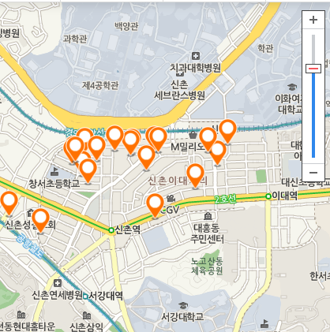
프로젝트명 | 스터디카페 통합 예약 시스템 구축 | 작성자 | BOB | 작성일자 | 2019-06-29
 |  | Ver. | 1.0 | Page
화면
개인 마이페이지
- 24 -
홈화면
LOGO
MY PAGE
로그아웃
SITE MAP
의사결정/이슈 사항
스투더픽 소개 | 카페예약 | 스투더 | 프로모션 | 맛집 찾기 | 고객지원
맛집 찾기
지역
시/도
구
맛집
카페명
검색
맛집1
사진
제목
내용
맛집2
사진
제목
내용
검토 결과
맛집3
사진
제목
내용

Slide 25
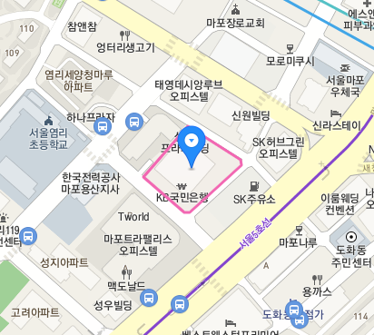
프로젝트명 | 스터디카페 통합 예약 시스템 구축 | 작성자 | BOB | 작성일자 | 2019-06-29
 |  | Ver. | 1.0 | Page
화면
홈화면
- 25 -
스투더 개설 페이지
LOGO
MY PAGE
로그아웃
SITE MAP
의사결정/이슈 사항
스투더픽 소개 | 카페예약 | 스투더 | 프로모션 | 맛집 찾기 | 고객지원
로그인 상태표시
스투더 이름/회비 기간 등 상세한 사항들 기입하는 곳입니다
스투더 개설자가 스투더에 대한 내용을 입력하는 란
본인의 간략한 소개를 입력하는 란
맛집 상세 페이지
이미지
음식점명 - 맛있는집
음식점 한줄 소개
(한식,중식,양식..)
카테고리
영업시간
스투더 시간 ex)09:00~13:00
맛집 상세 주소
맛집 태그
#한식,#가정식,#백반,#착한가격…
검토 결과
CreateStdView
메뉴 정보
(간단한 메뉴 소개)
순두부찌개 – 6000원
제윢볶음 – 6000원 등 ..
블로그 리뷰

Slide 26
프로젝트명 | 스터디카페 통합 예약 시스템 구축 | 작성자 | BOB | 작성일자 | 2019-06-29
 |  | Ver. | 1.0 | Page
화면
홈화면
- 26 -
스투더 개설 페이지
LOGO
MY PAGE
로그아웃
SITE MAP
의사결정/이슈 사항
스투더픽 소개 | 카페예약 | 스투더 | 프로모션 | 맛집 찾기 | 고객지원
로그인 상태표시
스투더 이름/회비 기간 등 상세한 사항들 기입하는 곳입니다
스투더 개설자가 스투더에 대한 내용을 입력하는 란
본인의 간략한 소개를 입력하는 란
맛집 상세 페이지
블로그 리뷰
글 제목
게시글 일부 내용
작성자명 - 작성일자
글 제목
검토 결과
CreateStdView
게시글 일부 내용
작성자명 - 작성일자
글 제목
게시글 일부 내용
작성자명 - 작성일자

Slide 27
프로젝트명 | 스터디카페 통합 예약 시스템 구축 | 작성자 | BOB | 작성일자 | 2019-06-29
 |  | Ver. | 1.0 | Page
화면
개인 마이페이지
- 27 -
홈화면
LOGO
MY PAGE
로그아웃
SITE MAP
의사결정/이슈 사항
1. 이용 중, 예약완료,이용완료로 분류
*예약 취소는 최근 한달 간 내역 표시
스투더픽 소개 | 카페예약 | 스투더 | 프로모션 | 맛집 찾기 | 고객지원
스터디카페 | 스투더
스터디카페
별명
아이디
전체
7
예약
2
이용 완료
4
카페명
이용중
날짜 :
시간 :
인원 :
주소 :
검토 결과
CustMyPageView - cafe
카페명
예약완료
예약취소
날짜 :
시간 :
인원 :
주소 :

Slide 28
프로젝트명 | 스터디카페 통합 예약 시스템 구축 | 작성자 | BOB | 작성일자 | 2019-06-29
 |  | Ver. | 1.0 | Page
화면
개인 마이페이지
- 28 -
개인마이페이지
홈화면
LOGO
MY PAGE
로그아웃
SITE MAP
의사결정/이슈 사항
스크롤바를 내리면 다른 모임목록이 나타남
진행중, 완료된 모임 : 기간, 인원, 장소
승인 대기중 모임 : 기간, 마감일, 장소
스투더픽 소개 | 카페예약 | 스투더 | 프로모션 | 맛집 찾기 | 고객지원
스터디카페 | 스투더
스투더
개설하기
별명
아이디
2
전체
10
승인대기중
1
진행중
2
이용완료
4
나의 스투더
3
모임명
진행중
모임명
진행중
기간 :
인원 :
장소 :
기간 :
인원 :
장소 :
검토 결과
CustMypageView - std
수정
관리
수정
관리
모임명
승인 대기중
모임명
이용완료
3
기간 :
마감일 :
장소 :
기간 :
인원 :
장소 :
수정
관리
수정
관리
1

Slide 29
프로젝트명 | 스터디카페 통합 예약 시스템 구축 | 작성자 | BOB | 작성일자 | 2019-06-29
 |  | Ver. | 1.0 | Page
화면
홈화면
- 29 -
스투더 수정 페이지1
LOGO
MY PAGE
로그아웃
SITE MAP
의사결정/이슈 사항
스투더픽 소개 | 카페예약 | 스투더 | 프로모션 | 맛집 찾기 | 고객지원
로그인 상태표시
스투더 이름/회비 기간 등 상세한 사항들 기입하는 곳입니다
스투더 개설자가 스투더에 대한 내용을 입력하는 란
본인의 간략한 소개를 입력하는 란
스투더 찾기 스투더 개설
스투더 수정
이미지
1
JAVA공부 하실분
객체지향부분을 중점으로 공부합니다
기간
2019-06-21~2019-08-21 매주 월 화
시간
09:00~13:00
장소
신촌 윙스터디 카페
정원
10명
해시태그
#자바 #프로그래밍 #객체지향
검토 결과
2
스투더 내용
자바 공부하시다가 혼자 공부하기 어려우신분들 같이 공부하면서 서로 도우며 해봐요! 참가 신청해주실때 자바를 얼마나 공부하셨는지 적어주시고
해당 모임에 3일이상 미참여시 모임원에서 제외될 수 있습니다
3
스투더 개설자 간략소개
비트캠프 수강생
수정
취소

Slide 30
프로젝트명 | 스터디카페 통합 예약 시스템 구축 | 작성자 | BOB | 작성일자 | 2019-06-29
 |  | Ver. | 1.0 | Page
화면
홈화면
- 30 -
스투더 수정 페이지2
LOGO
MY PAGE
로그아웃
SITE MAP
의사결정/이슈 사항
현재 참여중인 피커들의 수를 보여줍니다
참가중인 피커들의 목록을 보여 줍니다
신청대기중인 피커들을 보여줍니다
신청대기중인 피커들의 신청서를 확인하러 이동합니다
스투더픽 소개 | 카페예약 | 스투더 | 프로모션 | 맛집 찾기 | 고객지원
스투더 명 -피커 관리
현재참여자수 / 정원 수
1
2
참가한 피커
3
신청 대기중 피커
피커이름:
전화번호:
지역
피커이름:
전화번호:
지역
4
신청서 보러가기
피커이름:
전화번호:
지역
피커이름:
전화번호:
지역
신청서 보러가기
검토 결과
ManagePickerView
피커이름:
전화번호:
지역
피커이름:
전화번호:
지역
신청서 보러가기
피커이름:
전화번호:
지역
피커이름:
전화번호:
지역
신청서 보러가기
확인
취소

Slide 31
프로젝트명 | 스터디카페 통합 예약 시스템 구축 | 작성자 | BOB | 작성일자 | 2019-06-29
 |  | Ver. | 1.0 | Page
화면
홈화면
- 31 -
나의 스투더>신청서 확인
LOGO
MY PAGE
로그아웃
SITE MAP
의사결정/이슈 사항
1. 신청자가 내가 개설한 스투더 중 어떤 스투더에 신청했는지 알려줍니다.
2. 신청자의 유형이 승인요청 인지 질문인지
알려줍니다
스투더픽 소개 | 카페예약 | 스투더 | 프로모션 | 맛집 찾기 | 고객지원
1
스투더 이름 – 신청서 확인
모임 정보 | 닉네임(*) | 라이언
 | 핸드폰(*) | 010-1234-5468
 | 주소 | 서울시 마포구
신청동기 및 기타
Text area
검토 결과
취소
승인
거절

Slide 32
프로젝트명 | 스터디카페 통합 예약 시스템 구축 | 작성자 | BOB | 작성일자 | 2019-06-29
 |  | Ver. | 1.0 | Page
화면
홈화면
- 32 -
사업자 마이 페이지 –HOME-
LOGO
1
MY PAGE
로그아웃
SITE MAP
의사결정/이슈 사항
스투더픽 소개 | 카페예약 | 스투더 | 프로모션 | 맛집찾기 | 고객지원
사업자 계정으로 MY PAGE를 눌렀을떄 나오는 화면
보유카페 는 전체 카페목록에 대한 정보
예약대기는 운영종료이후 밤 동안 들어온 예약요청을 알려줌
2차 프로젝트에서 간단한 본인인증을 거친 후 삭제를 진행하겠습니다. 자바에서는 비밀번호정도만 확인하려 합니다
------------------------------
자바로 그래프 구현가능
카페에 대한 예약현황은 일단 진행 (X)
보유카페 및 예약 대기를 클릭 했을때 각각의 정보가 나오도록
MY PAGE HOME
> 개인정보 수정
실명
아이디
보유 카페
4
검토 결과
ProvMypageView
> 예약현황 조회
카페명1
> 상세 보기
카페명2
> 상세 보기
확인
영업시간 :
주소 :
전화번호 :
영업시간 :
주소 :
전화번호 :
CAFE1을 정말 목록에서 삭제 하시겠습니까?
수정
삭제
수정
삭제
예
아니오
카페명3
> 상세 보기
카페명4
영업시간 :
주소 :
전화번호 :
수정
삭제

Slide 33
프로젝트명 | 스터디카페 통합 예약 시스템 구축 | 작성자 | BOB | 작성일자 | 2019-06-29
 |  | Ver. | 1.0 | Page
화면
홈화면
- 33 -
사업자 마이 페이지 – 신규 카페 등록 -
LOGO
MY PAGE
로그아웃
SITE MAP
의사결정/이슈 사항
스투더픽 소개 | 카페예약 | 스투더 | 프로모션 | 맛집 찾기 | 고객지원
업체등록시 사업자등록번호 먼저확인
사업자 등록번호 확인
등록하실 카페의 사업자 등록번호를 반드시 입력해주세요.
사업자 등록번호
취소
다음
1
검토 결과
1. 사업자 등록번호를 업체 추가시에 삽입하는 것으로

Slide 34
프로젝트명 | 스터디카페 통합 예약 시스템 구축 | 작성자 | BOB | 작성일자 | 2019-06-29
 |  | Ver. | 1.0 | Page
화면
사업자 마이 페이지 – 신규 카페 등록 -
- 34 -
홈화면
LOGO
MY PAGE
로그아웃
SITE MAP
의사결정/이슈 사항
1. Room 과 그에 따른 좌석수 설정
2. 이용권 종류 설정
이용권 콤보 박스
- 대체적으로 많이 사용하는 콤보 박스를 넣고 사업자가 추가적으로 설정할 수 있도록 함
스투더픽 소개 | 카페예약 | 스투더 | 프로모션 | 맛집 찾기 | 고객지원
신규 카페 등록
대표
이미지
카페 명
카페 한줄 소개
위치
Ex) 서울시 마포구 백범로
전화번호
Ex) 02-2644-2655
운영시간
Ex) 09:00~24:00
1
좌석수
Ex) 124석
이용권명
Ex) @시간 이용권
이용권 가격
1700
이용권명
Ex) @시간 이용권
이용권 가격
1700
검토 결과
CreateCafeView
룸 명
Ex) Room 4 – 6~8
룸 명
Ex) Room 4 – 6~8
룸 명
Ex) Room 4 – 6~8
룸시간 설정
9:00~10:00
시간당 금액
1700
룸시간 설정
9:00~10:00
시간당 금액
1700

Slide 35
프로젝트명 | 스터디카페 통합 예약 시스템 구축 | 작성자 | BOB | 작성일자 | 2019-06-29
 |  | Ver. | 1.0 | Page
화면
사업자 마이 페이지 – 신규 카페 등록 -
- 35 -
홈화면
LOGO
MY PAGE
로그아웃
SITE MAP
의사결정/이슈 사항
1. Room 과 그에 따른 좌석수 설정
2. 이용권 종류 설정
이용권 콤보 박스
- 대체적으로 많이 사용하는 콤보 박스를 넣고 사업자가 추가적으로 설정할 수 있도록 함
스투더픽 소개 | 카페예약 | 스투더 | 프로모션 | 맛집 찾기 | 고객지원
카페설명
이용관련공지
카페시설 이미지
검토 결과
CreateCafeView
업체 정보

Slide 36
프로젝트명 | 스터디카페 통합 예약 시스템 구축 | 작성자 | BOB | 작성일자 | 2019-06-29
 |  | Ver. | 1.0 | Page
화면
사업자 마이 페이지 – 신규 카페 등록 -
- 36 -
홈화면
LOGO
MY PAGE
로그아웃
SITE MAP
의사결정/이슈 사항
1. Room 과 그에 따른 좌석수 설정
2. 이용권 종류 설정
이용권 콤보 박스
- 대체적으로 많이 사용하는 콤보 박스를 넣고 사업자가 추가적으로 설정할 수 있도록 함
스투더픽 소개 | 카페예약 | 스투더 | 프로모션 | 맛집 찾기 | 고객지원
취소/환불규정
상품정보 제공고시
검토 결과
CreateCafeView
취소/환불 정보
취소
등록

Slide 37
프로젝트명 | 스터디카페 통합 예약 시스템 구축 | 작성자 | BOB | 작성일자 | 2019-06-29
 |  | Ver. | 1.0 | Page
화면
사업자 마이 페이지 – 신규 카페 등록 -
- 37 -
홈화면
LOGO
MY PAGE
로그아웃
SITE MAP
의사결정/이슈 사항
1. Room 과 그에 따른 좌석수 설정
2. 이용권 종류 설정
이용권 콤보 박스
- 대체적으로 많이 사용하는 콤보 박스를 넣고 사업자가 추가적으로 설정할 수 있도록 함
스투더픽 소개 | 카페예약 | 스투더 | 프로모션 | 맛집 찾기 | 고객지원
카페 수정
대표
이미지
카페 명
카페 한줄 소개
위치
Ex) 서울시 마포구 백범로
전화번호
Ex) 02-2644-2655
운영시간
Ex) 09:00~24:00
1
좌석수
Ex) 124석
이용권명
Ex) @시간 이용권
이용권 가격
1700
이용권명
Ex) @시간 이용권
이용권 가격
1700
검토 결과
CreateCafeView
룸 명
Ex) Room 4 – 6~8
룸 명
Ex) Room 4 – 6~8
룸 명
Ex) Room 4 – 6~8
룸시간 설정
9:00~10:00
시간당 금액
1700
룸시간 설정
9:00~10:00
시간당 금액
1700

Slide 38
프로젝트명 | 스터디카페 통합 예약 시스템 구축 | 작성자 | BOB | 작성일자 | 2019-06-29
 |  | Ver. | 1.0 | Page
화면
홈화면
- 38 -
카페예약 > 상세페이지 > 예약하기 > 예약확인
LOGO
MY PAGE
로그아웃
SITE MAP
의사결정/이슈 사항
사업자들의 편리한 예약현황 파악을 위하여 새로운 페이지로 한번 더 구성
스투더픽 소개 | 카페예약 | 스투더 | 프로모션 | 맛집 찾기 | 고객지원
예약 현황 조회
카페명1
> 상세 보기
< 2019년 7월 >
예약 대기 1건
일 | 월 | 화 | 수 | 목 | 금 | 토
30 | 1 | 2 | 3 | 4 | 5 | 6
7 | 8 | 9 | 10 | 11 | 12 | 13
14 | 15 | 16 | 17 | 18 | 19 | 20
21 | 22 | 23 | 24 | 25 | 26 | 27
28 | 29 | 30 | 31 | 1 | 2 | 3
카페명2
> 상세 보기
예약 요청건이 없습니다.
검토 결과
카페명3
> 상세 보기
예약 요청건이 없습니다.
카페명4
> 상세 보기
예약 대기 1건

Slide 39
프로젝트명 | 스터디카페 통합 예약 시스템 구축 | 작성자 | BOB | 작성일자 | 2019-06-29
 |  | Ver. | 1.0 | Page
화면
홈화면
- 39 -
사업자 마이 페이지 > 예약 현황 조회
LOGO
MY PAGE
로그아웃
SITE MAP
의사결정/이슈 사항
스투더픽 소개 | 카페예약 | 스투더 | 프로모션 | 맛집 찾기 | 고객지원
< 2019년 7월 >
예약 현황 조회 (CAFÉ 1)
일 | 월 | 화 | 수 | 목 | 금 | 토
30 | 1 | 2 | 3 | 4 | 5 | 6
7 | 8 | 9 | 10 | 11 | 12 | 13
14 | 15 | 16 | 17 | 18 | 19 | 20
21 | 22 | 23 | 24 | 25 | 26 | 27
28 | 29 | 30 | 31 | 1 | 2 | 3
날짜 | 2019-07-02
시간 | 룸1 | 룸2 | 룸3 | 룸4
00:00~ | 문성빈
01:00~
02:00~ |  |  | 홍길동
03:00~
04:00~
05:00~ |  | 김선겸
06:00~
07:00~
08:00~ |  |  |  | 박선영
09:00~
10:00~
11:00~
시간 | 룸1 | 룸2 | 룸3 | 룸4
12:00~ | 고한별
13:00~ |  |  | 김소연
14:00~
15:00~
16:00~
17:00 |  | 최희진
18:00~
19:00~ |  |  |  | 문성빈
20:00~
21:00~
22:00~
23:00~
검토 결과

Slide 40
프로젝트명 | 스터디카페 통합 예약 시스템 구축 | 작성자 | BOB | 작성일자 | 2019-06-29
화면 |  | Ver. | 1.0 | Page
고객지원 > 공지사항
- 40 -
LOGO
회원가입
로그인
SITE MAP
의사결정/이슈 사항
스투더픽 소개 | 카페예약 | 스투더 | 프로모션 | 맛집 찾기 | 고객지원
공지사항 Q&A
공지사항
전체
검색
NO | 제목 | 작성일 | 조회수
10 | 공지사항 제목 공지사항 제목 공지사항 제목 | 2019-06-29 | 123
9 | 공지사항 제목 공지사항 제목 공지사항 제목 | 2019-06-29 | 123
8 | 공지사항 제목 공지사항 제목 공지사항 제목 | 2019-06-29 | 123
7 | 공지사항 제목 공지사항 제목 공지사항 제목 | 2019-06-29 | 123
6 | 공지사항 제목 공지사항 제목 공지사항 제목 | 2019-06-29 | 123
5 | 공지사항 제목 공지사항 제목 공지사항 제목 | 2019-06-29 | 123
4 | 공지사항 제목 공지사항 제목 공지사항 제목 | 2019-06-29 | 123
3 | 공지사항 제목 공지사항 제목 공지사항 제목 | 2019-06-29 | 123
2 | 공지사항 제목 공지사항 제목 공지사항 제목 | 2019-06-29 | 123
1 | 공지사항 제목 공지사항 제목 공지사항 제목 | 2019-06-29 | 123
검토 결과
<< < 1 2 3 4 5 6 7 8 9 10 > >>

Slide 41
프로젝트명 | 스터디카페 통합 예약 시스템 구축 | 작성자 | BOB | 작성일자 | 2019-06-29
화면 |  | Ver. | 1.0 | Page
고객지원 > 공지사항 상세
- 41 -
LOGO
회원가입
로그인
SITE MAP
의사결정/이슈 사항
스투더픽 소개 | 카페예약 | 스투더 | 프로모션 | 맛집 찾기 | 고객지원
공지사항 Q&A
공지사항
제목 |  | 오도동 | 작성일 | 2019-06-29
작성자 |  | 관리자 | 조회수 | 139
내용
첨부파일
검토 결과
이전글 | 도도동
다음글 | 호도동

Slide 42
프로젝트명 | 스터디카페 통합 예약 시스템 구축 | 작성자 | BOB | 작성일자 | 2019-06-29
화면 |  | Ver. | 1.0 | Page
고객지원 > Q&A
- 42 -
LOGO
회원가입
로그인
SITE MAP
의사결정/이슈 사항
스투더픽 소개 | 카페예약 | 스투더 | 프로모션 | 맛집 찾기 | 고객지원
공지사항 Q&A
Q & A
전체
검색
NO | 제목 | 작성자 | 상태 | 작성일 | 조회수
10 | 넘흐 넘흐 궁금해요 | 김미미 | 답변대기 | 2019-06-29 | 123
9 | 넘흐 넘흐 궁금해요 | 김미미 | 답변대기 | 2019-06-29 | 123
8 | 넘흐 넘흐 궁금해요 | 김미미 | 답변대기 | 2019-06-29 | 123
7 | 넘흐 넘흐 궁금해요 | 김미미 | 답변대기 | 2019-06-29 | 123
6 | 넘흐 넘흐 궁금해요 | 김미미 | 답변대기 | 2019-06-29 | 123
5 | 넘흐 넘흐 궁금해요 | 김미미 | 답변대기 | 2019-06-29 | 123
4 | 넘흐 넘흐 궁금해요 | 김미미 | 답변완료 | 2019-06-29 | 123
3 | 넘흐 넘흐 궁금해요 | 김미미 | 답변완료 | 2019-06-29 | 123
2 | 넘흐 넘흐 궁금해요 | 김미미 | 답변완료 | 2019-06-29 | 123
1 | 넘흐 넘흐 궁금해요 | 김미미 | 답변완료 | 2019-06-29 | 123
검토 결과
<< < 1 2 3 4 5 6 7 8 9 10 > >>

Slide 43
프로젝트명 | 스터디카페 통합 예약 시스템 구축 | 작성자 | BOB | 작성일자 | 2019-06-29
화면 |  | Ver. | 1.0 | Page
고객지원 > Q&A
- 43 -
LOGO
회원가입
로그인
SITE MAP
의사결정/이슈 사항
답변이 완료된 글은 질문수정이 불가능합니다
스투더픽 소개 | 카페예약 | 스투더 | 프로모션 | 맛집 찾기 | 고객지원
공지사항 Q&A
Q & A
제목 | 예약 취소문의. | 작성자 | 김미미
문의일시 | 2017. 03. 06. 14:25 | 처리결과
내용 | 예약을 취소하고싶은데변경 어떻게 해야 하나요?
답변일시 | 2019. 07. 02. 11:42
답변 | 로그인 > 마이페이지 > 예약취소 에서 취소하실수있습니다
답변완료
검토 결과
삭제
목록

Slide 44
프로젝트명 | 스터디카페 통합 예약 시스템 구축 | 작성자 | BOB | 작성일자 | 2019-06-29
화면 |  | Ver. | 1.0 | Page
고객지원 > Q&A
- 44 -
LOGO
회원가입
로그인
SITE MAP
의사결정/이슈 사항
B 버전
스투더픽 소개 | 카페예약 | 스투더 | 프로모션 | 맛집 찾기 | 고객지원
image
이벤트 제목
image
이벤트 제목
검토 결과
ListPromotionView
image
이벤트 제목
<< < 1 > >>

Slide 45
프로젝트명 | 스터디카페 통합 예약 시스템 구축 | 작성자 | BOB | 작성일자 | 2019-06-29
화면 |  | Ver. | 1.0 | Page
고객지원 > Q&A
- 45 -
LOGO
MY PAGE
로그아웃
SITE MAP
의사결정/이슈 사항
스투더픽 소개 | 카페예약 | 스투더 | 프로모션 | 맛집 찾기 | 고객지원
제목 | Promotion
이벤트 기간 | 2019. 06. 03 ~ 2019. 09. 30
내용 | Content
검토 결과
DetailPromotionView
Confirm
Coupon Download
다운로드가 완료되었습니다!
확인
목록

Slide 46
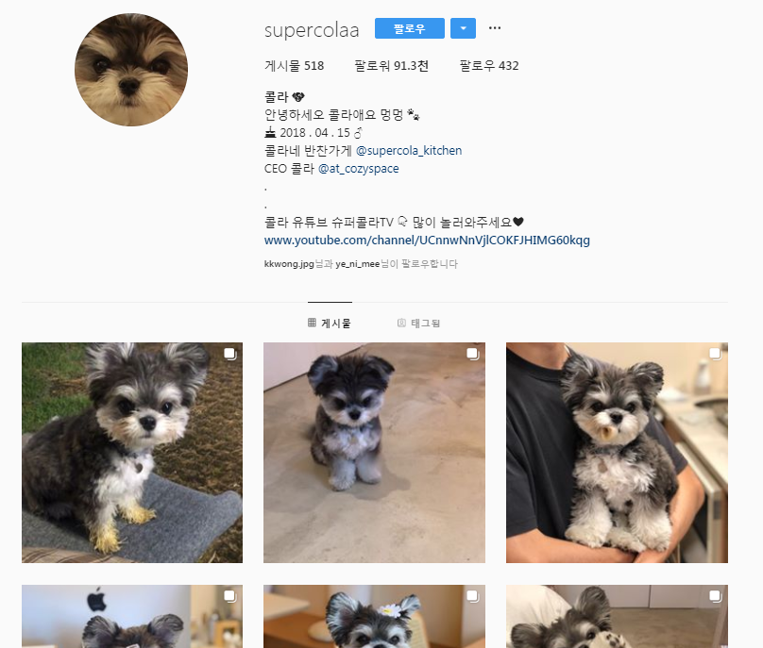
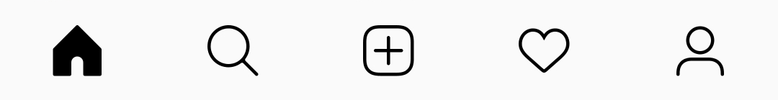
프로젝트명 | 스터디카페 통합 예약 시스템 구축 | 작성자 | BOB | 작성일자 | 2019-06-29
화면 |  | Ver. | 1.0 | Page
고객지원 > Q&A
- 46 -
LOGO
MY PAGE
로그아웃
SITE MAP
의사결정/이슈 사항
스투더픽 소개 | 카페예약 | 스투더 | 프로모션 | 맛집 찾기 | 고객지원
검토 결과
DetailPromotionView

Slide 47
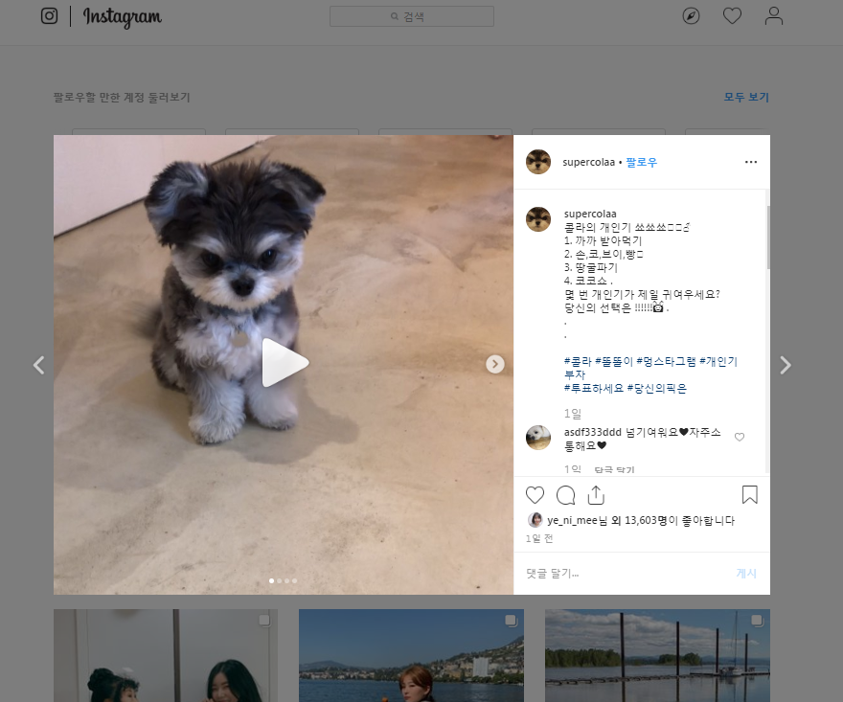
프로젝트명 | 스터디카페 통합 예약 시스템 구축 | 작성자 | BOB | 작성일자 | 2019-06-29
화면 |  | Ver. | 1.0 | Page
고객지원 > Q&A
- 47 -
LOGO
MY PAGE
로그아웃
SITE MAP
의사결정/이슈 사항
스투더픽 소개 | 카페예약 | 스투더 | 프로모션 | 맛집 찾기 | 고객지원
검토 결과
DetailPromotionView

Slide 48
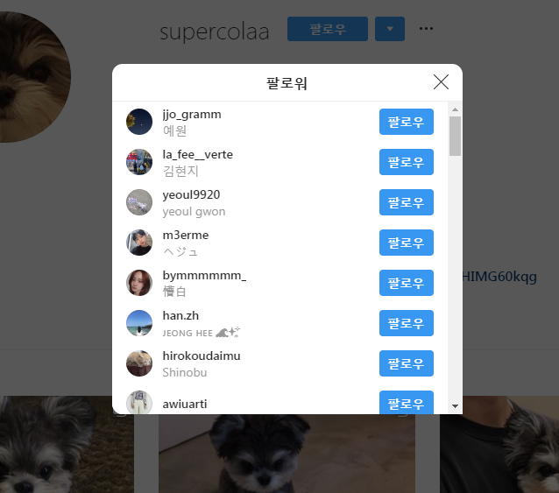
프로젝트명 | 스터디카페 통합 예약 시스템 구축 | 작성자 | BOB | 작성일자 | 2019-06-29
화면 |  | Ver. | 1.0 | Page
고객지원 > Q&A
- 48 -
LOGO
MY PAGE
로그아웃
SITE MAP
의사결정/이슈 사항
스투더픽 소개 | 카페예약 | 스투더 | 프로모션 | 맛집 찾기 | 고객지원
검토 결과
DetailPromotionView

Slide 49
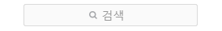
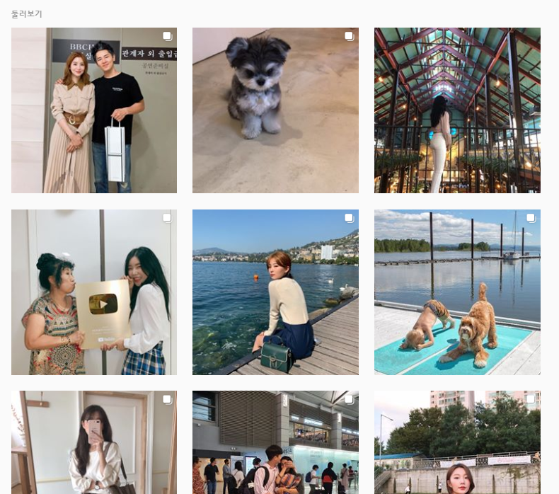
프로젝트명 | 스터디카페 통합 예약 시스템 구축 | 작성자 | BOB | 작성일자 | 2019-06-29
화면 |  | Ver. | 1.0 | Page
고객지원 > Q&A
- 49 -
LOGO
MY PAGE
로그아웃
SITE MAP
의사결정/이슈 사항
스투더픽 소개 | 카페예약 | 스투더 | 프로모션 | 맛집 찾기 | 고객지원
검토 결과
DetailPromotionView

Slide 50
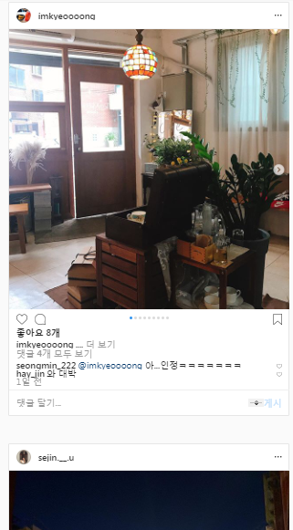
프로젝트명 | 스터디카페 통합 예약 시스템 구축 | 작성자 | BOB | 작성일자 | 2019-06-29
화면 |  | Ver. | 1.0 | Page
고객지원 > Q&A
- 50 -
LOGO
MY PAGE
로그아웃
SITE MAP
의사결정/이슈 사항
스투더픽 소개 | 카페예약 | 스투더 | 프로모션 | 맛집 찾기 | 고객지원
검토 결과
DetailPromotionView

Slide 51
프로젝트명 | 스터디카페 통합 예약 시스템 구축 | 작성자 | BOB | 작성일자 | 2019-06-29
화면 |  | Ver. | 1.0 | Page
고객지원 > Q&A
- 51 -
LOGO
MY PAGE
로그아웃
SITE MAP
의사결정/이슈 사항
스투더픽 소개 | 카페예약 | 스투더 | 프로모션 | 맛집 찾기 | 고객지원
등록페이지
검토 결과
DetailPromotionView

Slide 52
프로젝트명 | 스터디카페 통합 예약 시스템 구축 | 작성자 | BOB | 작성일자 | 2019-06-29
화면 |  | Ver. | 1.0 | Page
고객지원 > Q&A
- 52 -
LOGO
MY PAGE
로그아웃
SITE MAP
의사결정/이슈 사항
스투더픽 소개 | 카페예약 | 스투더 | 프로모션 | 맛집 찾기 | 고객지원
삭제페이지
검토 결과
DetailPromotionView

